Slide 1
EFESIOS

Slide 2
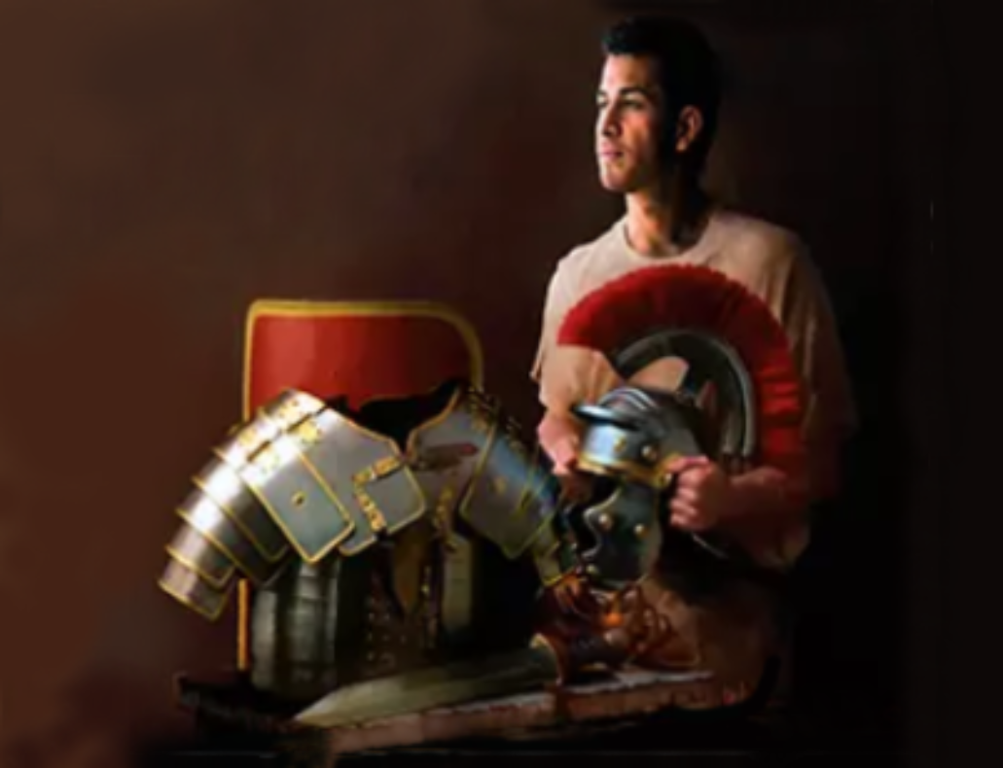
Para Memorizar
“Por lo demás,hermanos míos, fortalézcanse en el Señor y en el poder de su fuerza. Vístanse de toda la armadura de Dios, para que puedan estar firmes contra las artimañas del diablo” (Efe. 6:10, 11).

Slide 3
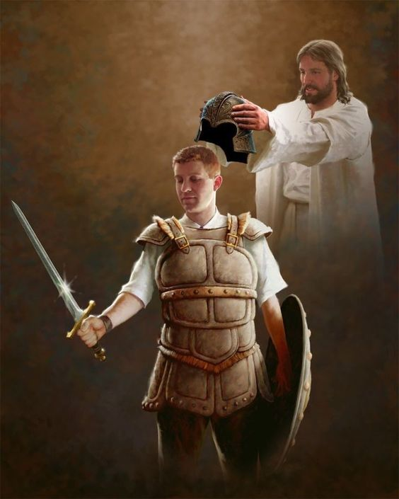
Enfoque del Estudio
Para el estudio de esta semana leamos los siguientes textos nos darán el enfoque del estudio: : Efesios 6:10–20; Deuteronomio 20:2; Romanos 13:11–14; 1 Tesalonicenses 5:6–8; 1
Hasta ahora, Pablo ha integrado varios hechos fundamentales sobre el evangelio: el hecho de que el Señor ha restaurado a la unidad a judíos y gentiles, esposos y esposas, hijos y padres, esclavos y amos; el hecho de que nuestras vidas han sido transformadas, que hemos resucitado, ascendido y exaltado con Cristo; el hecho de que Dios nos dio bendiciones y dones; y el hecho de que hemos sido constituidos en la iglesia de Dios, unidos en el Señor.
En el último capítulo de su carta, Pablo recuerda a los efesios, y a todos nosotros, que los cristianos no son simplemente personas salvas que están reunidas en el redil de Jesús. Por el contrario, Pablo insiste en que una vez que los cristianos se unen al reino del Señor, toman parte en su defensa y promoción. Son soldados del reino de Dios. Pero no son soldados en el sentido en que lo son los soldados del Imperio Romano. Tampoco son milicias rebeldes militarizadas. Su enemigo es espiritual, y también lo son sus armaduras y armas. Es una batalla cósmica, iniciada en los "lugares celestiales" por "el diablo" y otras "fuerzas mundiales de esta oscuridad... las fuerzas espirituales de la maldad" (Efesios 6:11, 12) contra el trono de Dios.
En el estudio de esta semana hablaremos sobre dos temas principales: 1) Formamos parte de una batalla cósmica espiritual; y 2) Al cristiano se le proporciona la armadura y la fuerza.

Slide 4
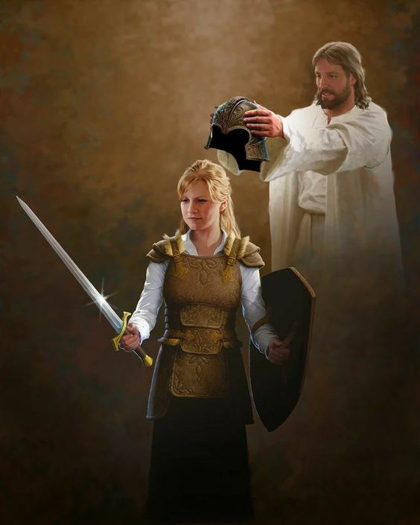
Sábado
E
l general George Washington sabe que el enemigo lo supera en hombres, armamento, entrenamiento y clase. Sin embargo, decidie hacer marchar a su ejército por las calles de Filadelfia, en un intento de exhibición de fortaleza el 24 de agosto de 1777. Para que esta estrategia sea eficaz, necesita que el Ejercito Continental parezca lo más inteligente y poderoso posible. Los exhorta a seguir el ritmo del cuerpo de pífanos y tambores que acompañan a cada brigada, a caminar con elegancia y al compás.
El general da una directiva más. Ordena que cada soldado de su tropa lleve una ramita verde en el sombrero o en el cabello. Uno de los motivos es que esa ramita verde constituye un símbolo de victoria. Barkus Barth especialista en el Nuevo Testamento propone casi 200 años después, una interesante interpretación de la orden de Pablo a los creyentes de “tomar el yelmo de la salvación” (Efe. 6: 17): “Lo más probable es que esté pensando en un «yelmo de victoria», que es más ornamentado que un casco de combate y demuestre que se ha ganado la batalla”.
“Dios invita a sus fieles, a los que creen en él, a que hablen con valor a los que no creen ni tienen esperanza. Volveos al Señor, vosotros los prisioneros de esperanza. Buscad fuerza de Dios, del Dios viviente. Manifestad una fe inquebrantable y humilde en su poder y en su buena voluntad para salvar. Cuando con fe echemos mano de su fuerza, él cambiará asombrosamente la perspectiva más desesperada y desalentadora. Lo hará para gloria de su nombre”. (Profetas y reyes, pp. 194, 195).

Slide 5
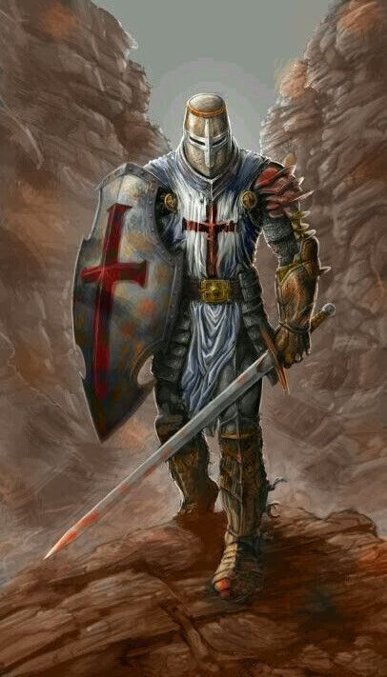
Domingo
TERMINOLOGÍA DE BATALLA
“Por lo demás, hermanos míos, fortaleceos en el Señor, y en el poder de su fuerza. Vestíos de toda la armadura de Dios, para que podáis estar firmes contra las asechanzas del diablo.” (Efesios 6: 10 y 11)
Estudia la resonante conclusión de Pablo en su carta, en Efesios 6:10 al 20. ¿Qué significa el grito de guerra de Pablo para nosotros hoy, como combatientes en el Gran Conflicto?
R. Pablo nos llama a una lucha, pero no con nuestras fuerzas, sino con las armas de Dios, y esto se obtiene teniendo una comunión con Dios, para obtener ese poder, y nos permite resistir los ataque de Satanas..
En Efesios 6: 10 al 20 Pablo, como un general militar, entra en el campo de batalla del Gran Conflicto y nos insta a protegernos con “toda la armadura” (en griego, panoplia) de Dios mientras luchamos por el ya victorioso Rey Jesús. Dada su poderosa retorica militar, podríamos llegar a pensar que el pasaje es independiente, sin relación con el resto de la carta. r. Sí, el evangelio de Pablo es un mensaje de paz, pero es un mensaje de paz precisamente debido a una guerra en curso, que involucra a todo el universo, desde Dios en el trono en los lugares celestiales hasta la última persona en el mundo. El evangelio de Pablo es un mensaje de paz porque Dios ha obtenido la victoria en esta guerra.
“Todos los que quieran ser soldados de la cruz de Cristo deben ceñirse la armadura y prepararse para el conflicto. No debieran ser intimidades por amenazas ni aterrorizados por riesgos. Deben ser precavidos en el peligro, y sin embargo firmes y valientes en afrontar al enemigo y reñir la batalla de Dios. La consagración del seguidor de Cristo debe ser completa. Padre, madre, esposa, hijos, casas, tierras, todo debe considerarse como secundario ante la obra y la causa de Dios. Debe estar dispuesto a llevar paciente, alegre y gozosamente cualquier cosa que en la providencia de Dios sea llamado a sufrir. Su recompensa final será compartir con Cristo el trono de gloria inmortal… [Se cita Jueces 7:5].” (Comentario bíblico adventista, t. 2, pp. 997, 998).
Reflexionemos: La advertencia de Pablo de que no luchamos contra carne y sangre sino contra enemigos sobrenaturales, ¿qué debería enseñarnos acerca de dónde está nuestra única esperanza de victoria?

Slide 6
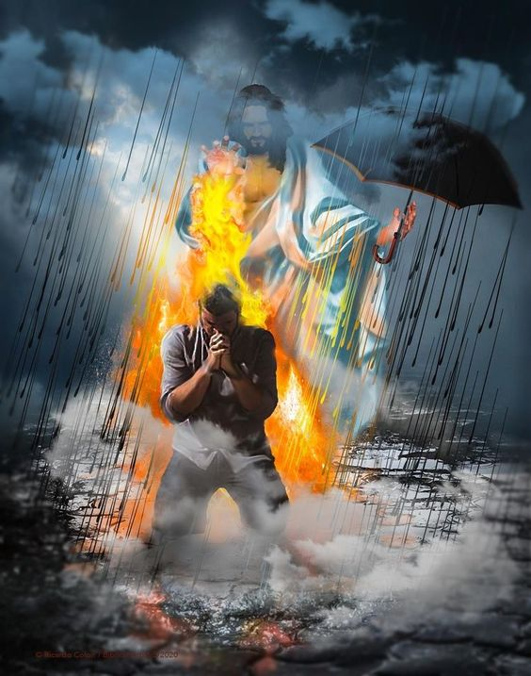
Lunes
HALLAR FORTALEZA EN CRISTO
“10 Por lo demás, hermanos míos, fortaleceos en el Señor, y en el poder de su fuerza” (Efesios 6: 10)
Repasa Efesios 6:10 al 20. ¿Cómo visualizas la realidad del Gran Conflicto, donde los poderes sobrenaturales literales son cruciales en el argumento de Pablo? ¿Por qué es tan importante mantener esta verdad ante nosotros en nuestro caminar diario con Dios?
R. Pablo nos dice que la lucha es contra hombres, sino contra: principados, potestades, gobernadores de las tinieblas, huestes espirituales de maldad en las regiones celestiales. Es por eso que no debemos perder esta realidad ya que necesitamos del poder de Cristo de su fortaleza, por la palabra y la oración.
Al leer Efesios como un esbozo divino del Gran Conflicto encontramos “una estructura narrativa estrechamente entretejida que está conducida ´por el modelo de la guerra divina” Descubrimos que la exortación de Pablo a luchas la batalla, Efesios 6: 10 al 20, vuelven a aparecer los grandes temas de la carta: encontramos el poder en la comunión con el Señor Jesús; enfrentarse a los poderes malignos con la fuerza de Dios; mantenerse firmes y unidos; equipados con los dones divinos de la verdad, la justicia, el evangelio, la paz, la fe, la vistoria y, especialmente, el Espíritu; todo ello acompañado de la oración que Pablo ha explicado tan minuciosamente (Efe. 1:3-14, 15-23; 3:14-21).
“Los hijos de Dios son sabios cuando confían solo en la sabiduría que viene de arriba, y cuando no tienen otra fuerza sino la que viene de Dios.Necesitamos separarnos de la amistad y el espíritu del mundo, si deseamos estar unidos al Señor y permanecer en él. Nuestra fortaleza y nuestra prosperidad consisten en que estemos conectados con el Señor, elegidos y aceptados por él” (Testimonios para la iglesia, t. 2, p. 607).
Reflexionemos: Ya te pusiste la armadura de Dios, ahora pide la fortalez de Cristo.

Slide 7
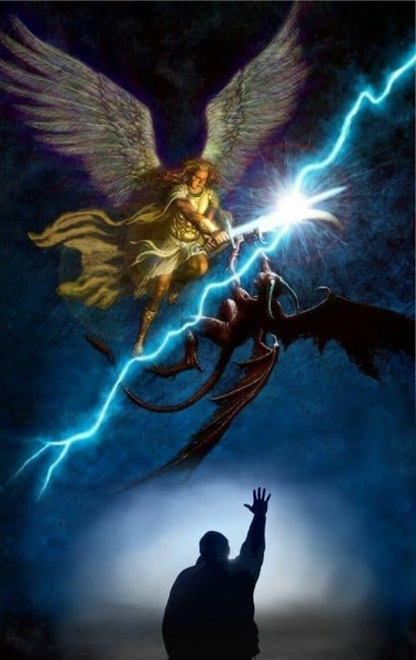
Martes
EL CONFLICTO DE LOS SIGLOS EN LAS CARTAS DE PABLO
“y despojando a los principados y a las potestades, los exhibió públicamente, triunfando sobre ellos en la cruz.” (Colosenses 2: 15)
Lee Romanos 13:11 al 14; 1 Tesalonicenses 5:6 al 8; y 2 Corintios 10:3 al 6. ¿Cómo se comparan estos versículos con Efesios 6:10 al 20? ¿Por qué crees que Pablo utiliza este tipo de imágenes?
R. En sus cartas a los Romanos, tesalónicos y Corintios, Pablo usa un lenguaje de Guerra, porque estamos en guerra, contra potestades y principados, obernadores de tinieblas, estamos en un Conflicto Cosmico.
Casi al principio de Efesios, Pablo describe lo que sucedió tras la muerte y la resurrección de Jesús: Dios “lo sentó a su diestra en los cielos sobre todo principado, autoridad, poder y señorío, y sobre todo nombre que se nombra, no solo en este siglo sino aún en el venidero” (Efe. 1:20, 21). Aunque esa gran escena está oculta a la vista humana en este momento, se revela a través del evangelio. Los creyentes han sido elegidos en Cristo “antes de la creación del mundo”, introducidos en el drama del Gran Conflicto para llevar a cabo el gran plan de Dios para el universo: reunir “en él [Cristo], bajo una sola cabeza, todo lo que está en el cielo y lo que está en la tierra” (vers. 3-5, 10).
“El pueblo de Dios debe estar preparado para resistir al astuto enemigo. Esta resistencia es lo que Satanás teme. El conoce mejor que nosotros el límite de su poder, y cuán fácilmente puede ser vencido si le resistimos y le hacemos frente. Por la fuerza divina, el santo más débil puede más que él y todos sus ángeles, y si se le probase podría mostrar su poder superior. Por lo tanto, los pasos de Satanás son silenciosos, sus movimientos furtivos, y sus baterías enmascaradas…” (La fe por la cual vivo, p. 320)..
Reflexionemos: ¿Cuáles son algunas de las formas en que personalmente has experimentado la realidad no solo de este conflicto cósmico, sino también de la victoria que podemos reclamar como propia en Jesús? ¿Por qué entendemos que su victoria en nuestro favor es fundamental para nuestra esperanza y experiencia?

Slide 8
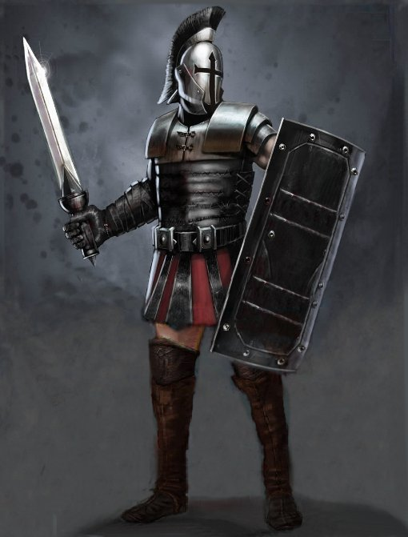
Miércoles
DE PIE EN EL ANTIGUO CAMPO DE BATALLA
“Estad, pues, firmes, ceñidos vuestros lomos con la verdad, y vestidos con la coraza de justicia” (Efesios 6: 14)
Lee Efesios 6:10 al 20 y observa cada vez que Pablo utiliza alguna forma de la frase estar (o quedar) firmes. ¿Por qué esta idea es tan importante para él?
R. Es importante porque en una batalla en la antigüedad y también en la actualidad es defender la posición, pero también es participar vigorosamente. Nosotros estamos en una batalla espiritual, estemos firmes, no dejemos que el enemigo avance, sujetemosnos de Cristo vencedor.
Al leer Efesios como un esbozo dramático del Gran Conflicto, encontramos “una estructura narrativa estrechamente entretejida que está conducida por el modelo de la guerra divina”. Descubrimos que, en la exhortación de Pablo a luchar la batalla, Efesios 6:10 al 20, vuelven a aparecer los grandes temas de la carta: encontrar el poder en la comunión con el Señor Jesús; enfrentarse a los poderes malignos con la fuerza de Dios; mantenerse unidos y firmes, equipados con los dones divinos de la verdad, la justicia, el evangelio, la paz, la fe, la victoria y, especialmente, el Espíritu; todo ello, acompañado de la oración que Pablo ha explicado tan minuciosamente (Efe. 1:3-14, 15-23; 3:14-21).
“Los que siguen su propio juicio y andan en su propio camino, formarán caracteres torcidos, Se introducirán vanas doctrinas y sutiles sentimientos con presentaciones plausibles para engañar, si es posible, a los mismos escogidos. ¿Están los miembros de la iglesia edificando sobre la Roca? Viene la tormenta, la tormenta que probará la fe de todo hombre, no importa de qué clase sea. Los creyentes deben estar ahora firmemente arraigados en Cristo; o de otra manera serán desviados por alguna fase del error. Esté vuestra fe fundada en la Palabra de Dios. Asíos firmemente del testimonio vivo de la verdad. Tened fe en Cristo como Salvador personal. Él ha sido y siempre será nuestra Roca, la Roca de los siglos. El testimonio del Espíritu de Dios es verdadero. No cambiéis vuestra fe por ninguna fase de doctrina, por agradable que parezca, que seduzca el alma” (El evangelismo, p. 265).
Reflexionemos: Lee Hebreos 12:4. ¿Cómo ayuda este versículo a resumir lo que significa permanecer en el Señor? ¿Cuál es la naturaleza colectiva de esta postura también?

Slide 9
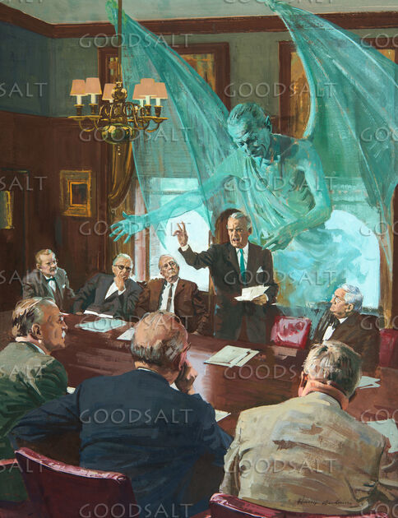
Jueves
LUCHA CONTRA LOS PODERES DEL MAL
“Y vosotros, amos, haced con ellos lo mismo, dejando las amenazas, sabiendo que el Señor de ellos y vuestro está en los cielos, y que para él no hay acepción de personas.” (Efesios 6: 9)
¿Cuál crees que es el propósito de Pablo al enumerar una serie de títulos para los poderes espirituales malignos descritos en Efesios 1:21; 3:10; y 6:10 al 20?
R. La finalidad es para que estemos alertas y que no minimicemos los poderes a los cuales nos estamos efrentando. Pero también que no olvidemos que estos poderes están subyugados a Cristo.
Existe una afirmación de C. S. Lewis sobre los “demonios” que se cita con frecuencia: “Hay dos errores iguales y opuestos en los que nuestra raza puede caer con respecto a los demonios. Uno es no creer en su existencia. El otro es creer y sentir un interés excesivo y malsano por ellos”. Los cristianos de Occidente suelen pensar muy poco en la presencia de los poderes malignos, y estarían encantados de ignorarlos por completo. Sin embargo, en el resto del mundo (el mundo mayoritario), la presencia de los espíritus malignos suele formar parte de la realidad cotidiana, y la necesidad de participar en la liberación de los poseídos por el demonio puede ser muy real.
“El poder y la malignidad de Satanás y de su hueste podrían alarmarnos con razón, si no fuera por el apoyo y salvación que podemos encontrar en el poder superior de nuestro Redentor. Proveemos cuidadosamente nuestras casas con cerrojos y candados para proteger nuestros bienes y nuestras vidas contra los malvados; pero rara vez pensamos en los ángeles malos que tratan continuamente de llegar hasta nosotros, y contra cuyos ataques no contamos en nuestras propias fuerzas con ningún medio eficaz de defensa. Si se les dejara, nos trastornarían la razón, nos desquiciarían y torturarían el cuerpo, destruirán nuestras propiedades y nuestras vidas. Solo se deleitan en el mal y en la destrucción. Terrible es la condición de los que resisten a las exigencias de Dios y ceden a las tentaciones de Satanás hasta que Dios los abandona al poder de los espíritus malignos. Pero los que siguen a Cristo están siempre seguros bajo su protección. Ángeles de poder son enviados del cielo para ampararlos. El maligno no puede forzar la guardia con que Dios tiene rodeado a su pueblo” (Testimonios para la iglesia, t. 7, pp. 215).
Reflexionemos: ¿Qué debería enseñarnos la realidad de estos poderes malignos sobrenaturales, contra los que nosotros mismos somos totalmente indefensos, con respecto a por qué debemos asirnos del Señor Jesús, quien no solo es mayor que estos poderes sino que además ya los ha vencido?

Slide 10
PARA ESTUDIAR Y MEDITAR
El resumen de la carta, Efesios 6:10 al 20, presenta una característica extraña. La epístola está impregnada de Cristo y repleta de frases –“en Cristo”, “con Cristo”, “por Cristo”, etc.– que celebran nuestra unión, participación, identificación e incorporación a Cristo. Ninguna de estas expresiones aparece en Efesios 6:11 al 17 cuando Pablo desarrolla su metáfora militar de la iglesia como un ejército bien equipado. ¿Significa esto que la conclusión de Pablo es defectuosa y no refleja este tema central, nuestra unidad con Cristo?
Efesios 6:11 al 17 desarrolla la tesis general del versículo 10: “Por lo demás, hermanos míos, fortalézcanse en el Señor y en el poder de su fuerza”. Vestirse con la “armadura de Dios” de pies a cabeza es la ilustración final de Pablo de lo que significa estar “en Cristo”. “Por su unión con Cristo, los creyentes participan de su armadura y son sus compañeros de batalla”. De antemano, antes de la victoria final, ¡celebran el gran triunfo venidero!
En el estudio de esta semana tratamos sobre dos temas principales: 1) Formamos parte de una batalla cósmica espiritual; y 2) Al cristiano se le proporciona la armadura y la fuerza.

